Slide 1
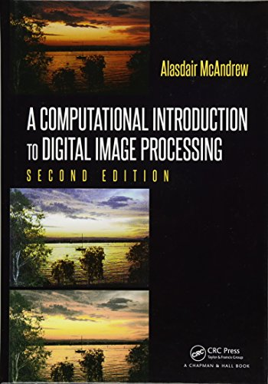
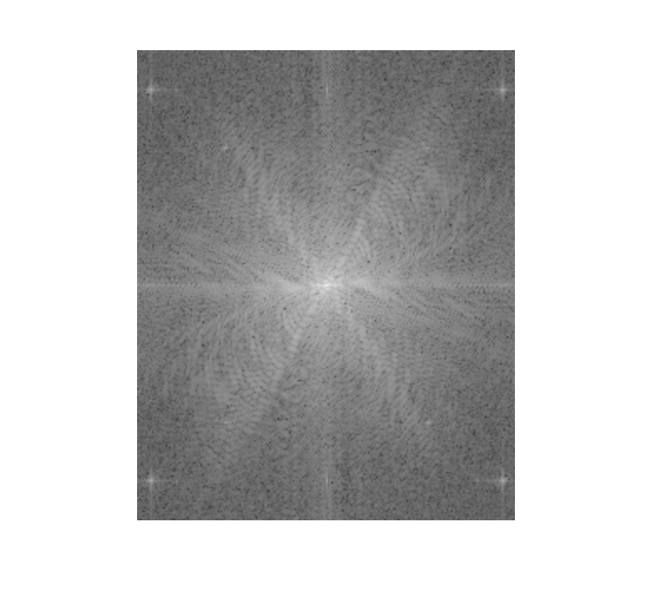
傅利葉轉換
Fourier Transform

Slide 2
前言
傅利葉轉換是影像處理中重要的基礎
傅利葉轉換還是執行線性空間濾波的另一種有效方式。
傅利葉轉換還可以用於擷取或處理特定影像頻率
  在執行低通和高通濾波時能得到更精確的結果。

Slide 3
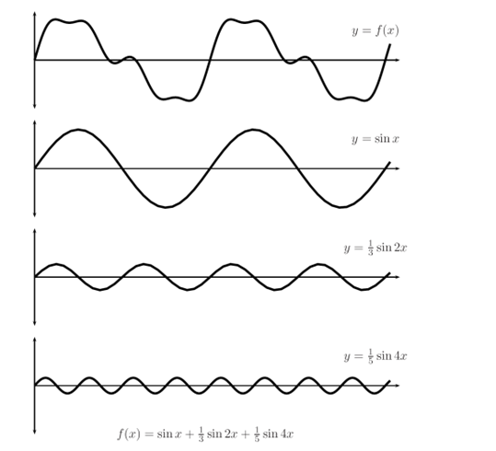
函數及其三角函數分解法

Slide 4
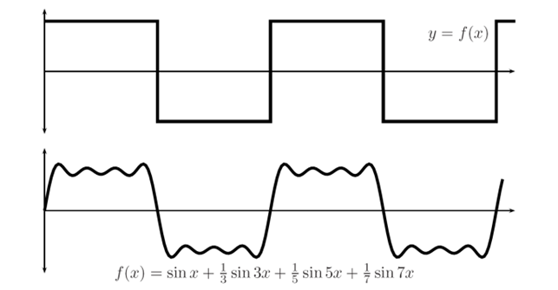
函數及其三角函數分解法
週期性函數可以寫成不同振幅和頻率的正弦波和餘弦波之總和。

Slide 5

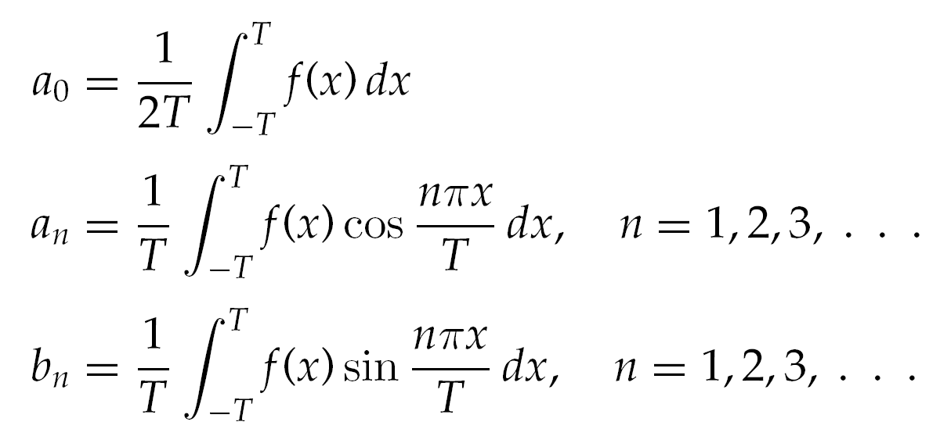
傅利葉轉換 的數學背景

Slide 6
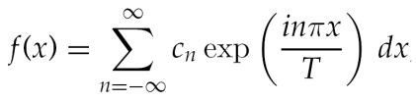
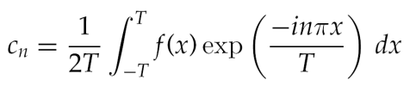
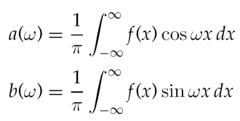
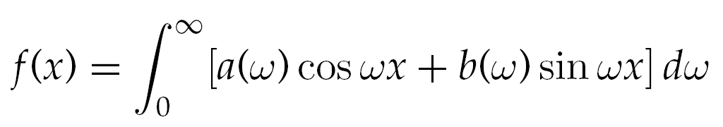
傅利葉級數展開
f (x) 的傅利葉級數展開（Fourier series expansion）可用複數形式表示。
若函數為非週期性，則可設T → ∞ 類似結果，則：

Slide 7
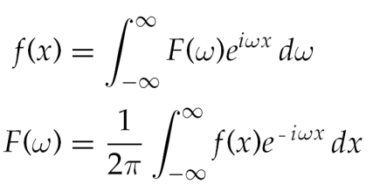
傅利葉轉換對組
傅利葉轉換對組（Fourier transform pair）。

Slide 8
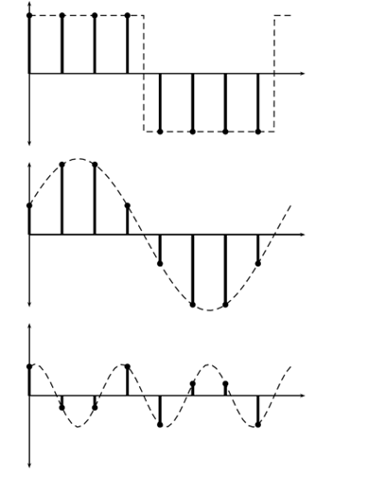
一維離散傅利葉轉換
用正弦函數總和來
表示離散函數

Slide 9
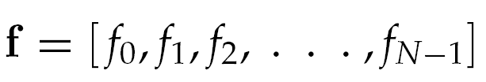
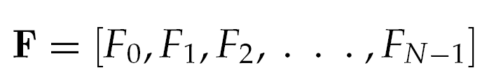
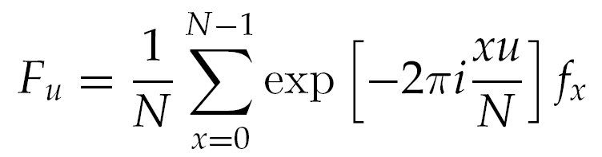

一維離散傅利葉轉換
一維DFT 的定義

Slide 10
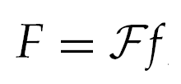

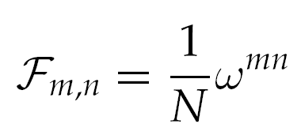
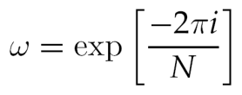
一維離散傅利葉轉換
此定義也可以矩陣乘積來表示：
其中F 是一個N×N 的矩陣，定義如下：
當N 給定後，我們可以定義：

Slide 11
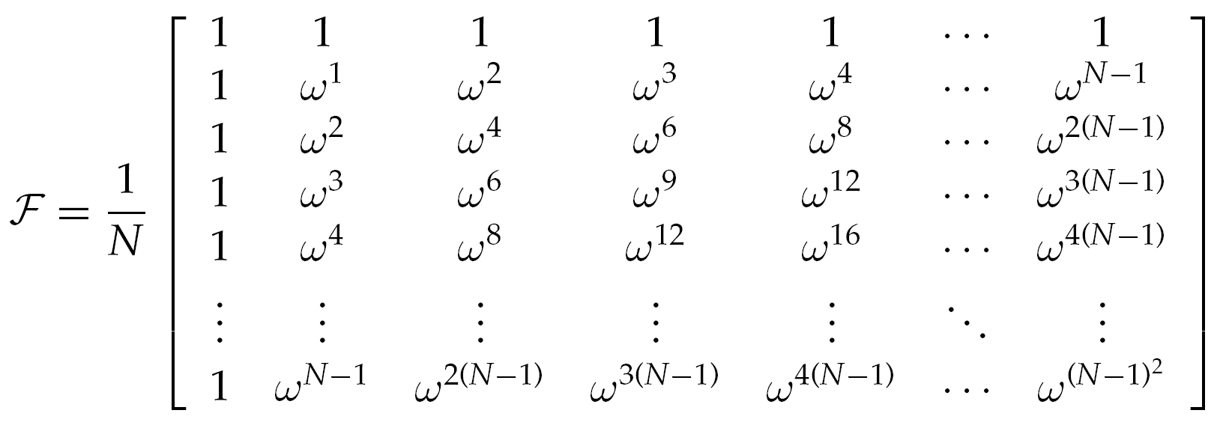
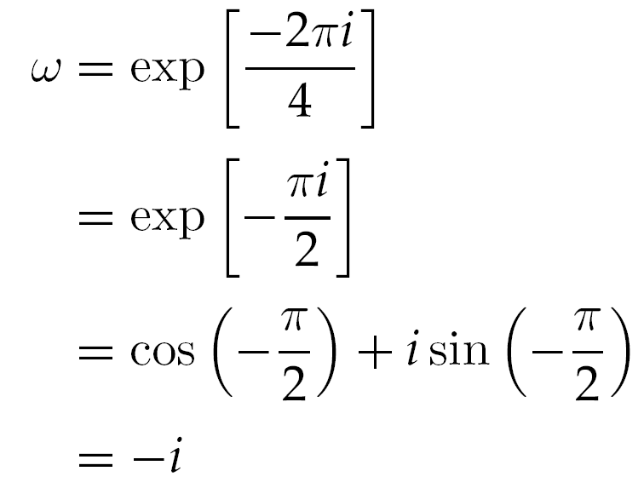
一維離散傅利葉轉換
  範例:假設f = [1, 2, 3, 4]，因此 N = 4。然後

Slide 12
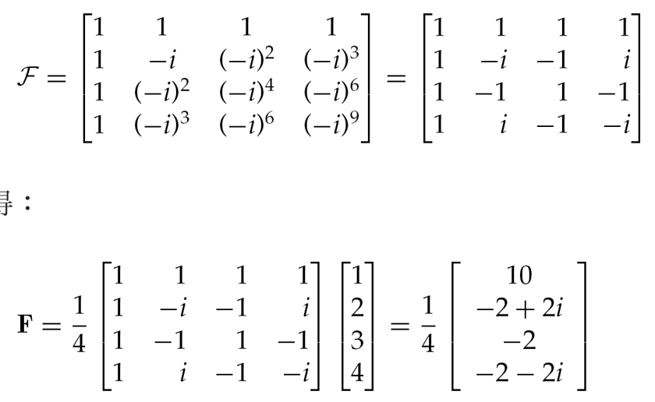

一維離散傅利葉轉換

Slide 13
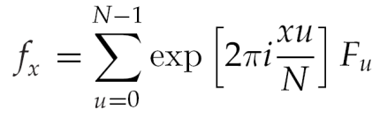

一維離散傅利葉轉換
反 DFT
  若比較方程式(7.3) 與方程式(7.2)，就會發現其實只有三點不同：
    沒有縮放係數1/N。
    指數函數中的符號改為正號。
    總和索引變數為u，而非x。

Slide 14

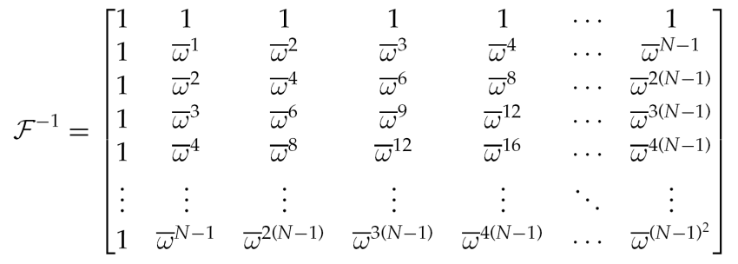
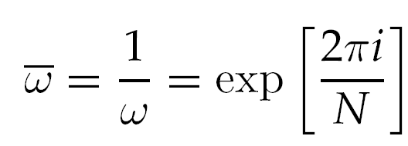
一維離散傅利葉轉換

Slide 15
Python 之一維離散傅利葉轉換
from numpy.fft import *
a= range(1,7)
L= fft(a)
for x in L:print('%0.4f%+4fi'%(x.real, x.imag))
21.0000+0.000000i
-3.0000+5.196152i
-3.0000+1.732051i
-3.0000+0.000000i
-3.0000-1.732051i
-3.0000-5.196152i

Slide 16

一維離散傅利葉轉換的特性
線性
  由DFT矩陣乘積的定義便可推論出此特性。
  假設 f 和g是相同長度的兩個向量，p和q為純量，令h = pf + qg
  若F、G 及H 分別為f、g 與h 的DFT，則：

Slide 17
一維離散傅利葉轉換的特性
平移
  將向量x的各個元素x_{n} 乘以(−1)^{n}，也就是每隔兩個元素改變其正負號。
  假設這樣產生的向量為x‘
    x'的DFT X'若將左右兩邊互換，就和x的DFT x相等。

Slide 18
一維離散傅利葉轉換的特性
例子
import numpy as np
from numpy.fft import *
x = np.array([2,3,4,5,6,7,8,1])
x1 = np.copy(x)
x1[1::2] =x1[1::2]*-1
L= fft(x)
L1= fft(x1)
print("x=",x)
print("x1=",x1)
for x in L:print('%0.4f%+4fi'%(x.real, x.imag))
for x1 in L1:print('%0.4f%+4fi'%(x1.real, x1.imag))

Slide 19
一維離散傅利葉轉換的特性
例子
x= [2 3 4 5 6 7 8 1]
fft(x):
36.0000+0.000000i
-9.6569+4.000000i
-4.0000-4.000000i
1.6569-4.000000i
4.0000+0.000000i
1.6569+4.000000i
-4.0000+4.000000i
-9.6569-4.000000
x1= [ 2 -3 4 -5 6 -7 8 -1]
fft(x1):
4.0000+0.000000i
1.6569+4.000000i
-4.0000+4.000000i
-9.6569-4.000000i
36.0000+0.000000i
-9.6569+4.000000i
-4.0000-4.000000i
1.6569-4.000000i
注意：x的前四個元素是x1的末四個元素，反之亦然。

Slide 20


一維離散傅利葉轉換的特性
縮放
  公式中 k 為純量，且 F ＝ f。
  此性質意味如果你將一個函數在 x 方向上放大，則其頻譜在 x 方向上便會縮小。
  強度也會改變。

Slide 21
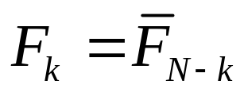
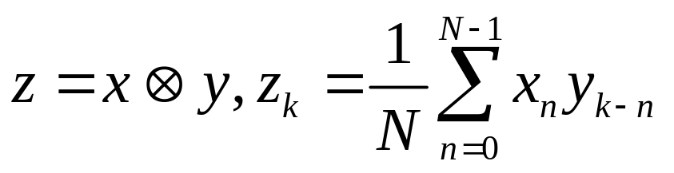
一維離散傅利葉轉換的特性
共軛對稱:
捲積(Convolution)
N=4的例子
x₀
x₁
x₂
x₃
x₀
x₁
x₂
x₃
y₃
y₂
y₁
y₀
y₃
y₂
y₁
y₀
y₃
y₂
y₁
y₀
y₃
y₂
y₁
y₀
Z₀
Z₁
x₀
x₁
x₂
x₃
x₀
x₁
x₂
x₃
y₃
y₂
y₁
y₀
y₃
y₂
y₁
y₀
y₃
y₂
y₁
y₀
y₃
y₂
y₁
y₀
Z₂
Z₃

Slide 22
一維離散傅利葉轉換的特性
捲積(Convolution)
import numpy as np
x = [1,2,3,4]
y = [5,6,7,8]
z = np.convolve(x,y)
z1 = np.convolve(x, y+y,'valid')[:-1]
x =[1, 2, 3, 4]
y= [5, 6, 7, 8]
z =[ 5 16 34 60 61 52 32]
z1 =[60 66 68 66]

Slide 23
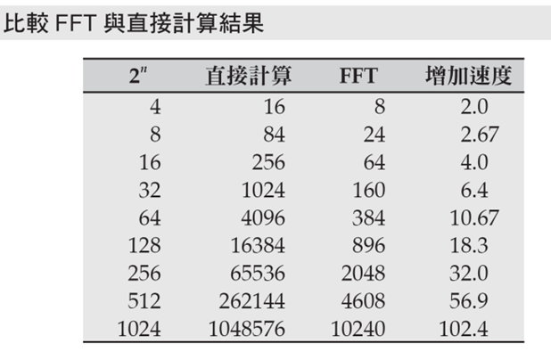
一維離散傅利葉轉換的特性
快速傅利葉轉換
（詳細運算方式見附錄C）

Slide 24
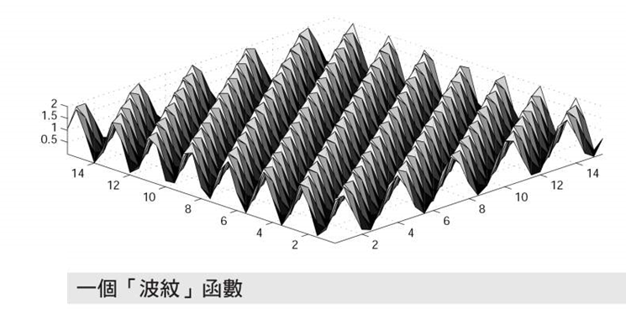
二維離散傅利葉轉換
在二維下，DFT 的輸入為矩陣，輸出為同樣大小的另一個矩陣。

Slide 25
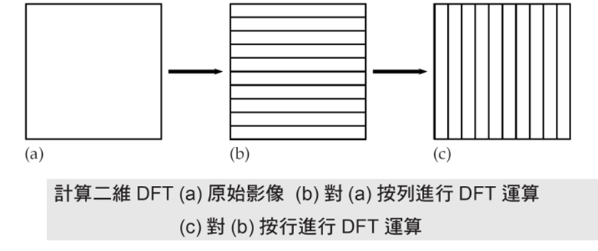
二維傅利葉轉換的一些特性
相似性
DFT 當成空間濾波器使用
分離性

Slide 26
二維傅利葉轉換的一些特性
線性
捲積定理
  要使用空間濾波器S對影像M進行旋積計算
    將S 補零至與M 同大小，補零的結果記為S'。
    計算M 和S' 的DFT，得到 (M) 和 (S')。

Slide 27


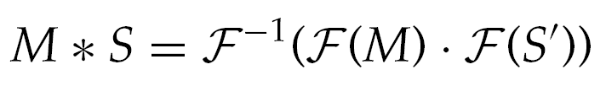

二維傅利葉轉換的一些特性
    將兩個轉換的元素一個個相乘：
    將結果帶入反轉轉換：
  簡單地說，旋積定理可寫成：
  或

Slide 28
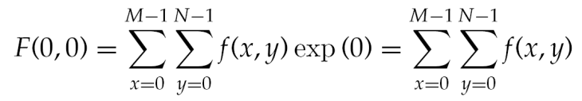
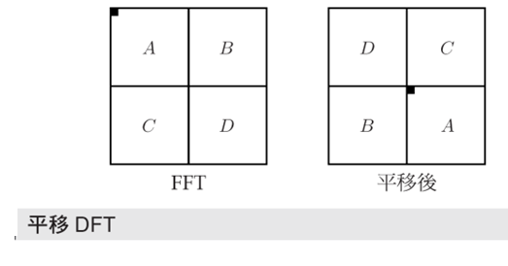
二維傅利葉轉換的一些特性
DC係數
平移:所有元素f(x,y)以(-1)^{x+y}處理
DC 係數
DC 係數

Slide 29
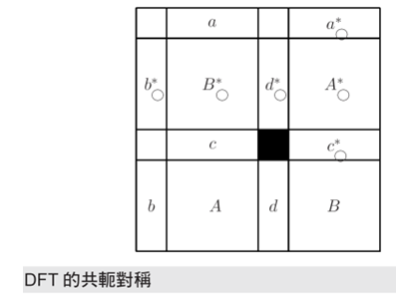
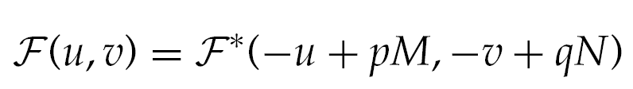
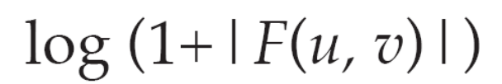
二維傅利葉轉換的一些特性
共軛對稱
顯示DFT轉換的結果

Slide 30
Python中的傅利葉轉換
fft，計算向量的DFT。
ifft，計算向量的反DFT。
fft2，計算矩陣的DFT。
ifft2，計算矩陣的反DFT。
fftshift，平移轉換。
使用如下語法，帶進這些方法:
from numpy.fft import *

Slide 31
Python中的傅利葉轉換
範例
import numpy as np
from numpy.fft import *
a1 = np.ones((8,8))
b1 = fft2(a1).real
B1 =[[64. 0. 0. 0. 0. 0. 0. 0.]
[ 0. 0. 0. 0. 0. 0. 0. 0.]
[ 0. 0. 0. 0. 0. 0. 0. 0.]
[ 0. 0. 0. 0. 0. 0. 0. 0.]
[ 0. 0. 0. 0. 0. 0. 0. 0.]
[ 0. 0. 0. 0. 0. 0. 0. 0.]
[ 0. 0. 0. 0. 0. 0. 0. 0.]
[ 0. 0. 0. 0. 0. 0. 0. 0.]]
a1 =[[1. 1. 1. 1. 1. 1. 1. 1.]
[1. 1. 1. 1. 1. 1. 1. 1.]
[1. 1. 1. 1. 1. 1. 1. 1.]
[1. 1. 1. 1. 1. 1. 1. 1.]
[1. 1. 1. 1. 1. 1. 1. 1.]
[1. 1. 1. 1. 1. 1. 1. 1.]
[1. 1. 1. 1. 1. 1. 1. 1.]
[1. 1. 1. 1. 1. 1. 1. 1.]]
DC 係數正是所有矩陣值的總和。

Slide 32
Python中的傅利葉轉換
範例
import numpy as np
from numpy.fft import *
a2 = np.array([[100,200],[100,200]])
a2 = np.tile(a2,(4,4))
b2 = fft2(a2).real
b2 =[[ 9600. 0. 0. 0. -3200. 0. 0. 0.]
[0. 0. 0. 0. 0. 0. 0. 0.]
[0. 0. 0. 0. 0. 0. 0. 0.]
[0. 0. 0. 0. 0. 0. 0. 0.]
[0. 0. 0. 0. 0. 0. 0. 0.]
[0. 0. 0. 0. 0. 0. 0. 0.]
[0. 0. 0. 0. 0. 0. 0. 0.]
[0. 0. 0. 0. 0. 0. 0. 0.]
a2 =[[100 200 100 200 100 200 100 200]
[100 200 100 200 100 200 100 200]
[100 200 100 200 100 200 100 200]
[100 200 100 200 100 200 100 200]
[100 200 100 200 100 200 100 200]
[100 200 100 200 100 200 100 200]
[100 200 100 200 100 200 100 200]
[100 200 100 200 100 200 100 200]]

Slide 33
Python中的傅利葉轉換
範例
import numpy as np
from numpy.fft import *
a3 = np.hstack((np.zeros((8,4)),np.ones((8,4))))
b3shift = np.round(np.abs(fftshift(fft2(a3))))
b3shift
a3
[[ 0. 0. 0. 0. 0. 0. 0. 0.]
[ 0. 0. 0. 0. 0. 0. 0. 0.]
[ 0. 0. 0. 0. 0. 0. 0. 0.]
[ 0. 0. 0. 0. 0. 0. 0. 0.]
[ 0. 9. 0. 21. 32. 21. 0. 9.]
[ 0. 0. 0. 0. 0. 0. 0. 0.]
[ 0. 0. 0. 0. 0. 0. 0. 0.]
[ 0. 0. 0. 0. 0. 0. 0. 0.]]
[[0. 0. 0. 0. 1. 1. 1. 1.]
[0. 0. 0. 0. 1. 1. 1. 1.]
[0. 0. 0. 0. 1. 1. 1. 1.]
[0. 0. 0. 0. 1. 1. 1. 1.]
[0. 0. 0. 0. 1. 1. 1. 1.]
[0. 0. 0. 0. 1. 1. 1. 1.]
[0. 0. 0. 0. 1. 1. 1. 1.]
[0. 0. 0. 0. 1. 1. 1. 1.]]

Slide 34
合成影像之傅利葉轉換
import matplotlib.pyplot as plt
import matplotlib.cm as cm
from skimage import exposure
import numpy as np
from numpy.fft import *
a = np.hstack((np.zeros((256,128)),np.ones((256,128))))
af = fftshift(fft2(a))
af1 = exposure.rescale_intensity(np.log(1+abs(af)), out_range=(0.0, 1.0))
fig = plt.figure()
ax1 = fig.add_subplot(121)
ax1.imshow(a, interpolation='bilinear',cmap=cm.Greys_r)
ax2 = fig.add_subplot(122)
ax2.imshow(af1,interpolation='bilinear', cmap=cm.Greys_r)
plt.show()

Slide 35
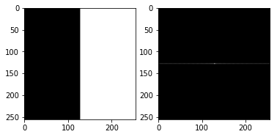
合成影像之傅利葉轉換

Slide 36
合成影像之傅利葉轉換
import matplotlib.pyplot as plt
import matplotlib.cm as cm
from skimage import exposure
import numpy as np
from numpy.fft import *
a = np.zeros((256,256))
a[77:177,77:177] =1
af = fftshift(fft2(a))
af1 = exposure.rescale_intensity(np.log(1+abs(af)), out_range=(0.0, 1.0))
fig = plt.figure()
ax1 = fig.add_subplot(121)
ax1.imshow(a, interpolation='bilinear',cmap=cm.Greys_r)
ax2 = fig.add_subplot(122)
ax2.imshow(af1,interpolation='bilinear', cmap=cm.Greys_r)
plt.show()

Slide 37
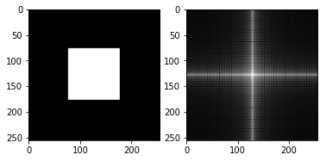
合成影像之傅利葉轉換

Slide 38
合成影像之傅利葉轉換
import matplotlib.pyplot as plt
import matplotlib.cm as cm
from skimage import exposure
import numpy as np
from numpy.fft import *
x,y = np.meshgrid(range(256),range(256))
a= (x+y<329) &(x+y>182) & (x-y >-67) & (x-y<73)
af = fftshift(fft2(a))
af1 = exposure.rescale_intensity(np.log(1+abs(af)), out_range=(0.0, 1.0))
fig = plt.figure()
ax1 = fig.add_subplot(121)
ax1.imshow(a, interpolation='bilinear',cmap=cm.Greys_r)
ax2 = fig.add_subplot(122)
ax2.imshow(af1,interpolation='bilinear', cmap=cm.Greys_r)
plt.show()

Slide 39
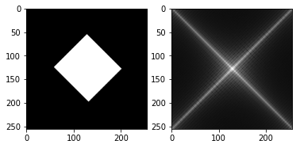
合成影像之傅利葉轉換

Slide 40
合成影像之傅利葉轉換
import matplotlib.pyplot as plt
import matplotlib.cm as cm
from skimage import exposure
import numpy as np
from numpy.fft import *
ar = np.arange(-128,128)
x,y = np.meshgrid(ar,ar)
z= np.sqrt(x**2+y**2)
a = (z<15)*1
af = fftshift(fft2(a))
af1 = exposure.rescale_intensity(np.log(1+abs(af)), out_range=(0.0, 1.0))
fig = plt.figure()
ax1 = fig.add_subplot(121)
ax1.imshow(a, interpolation='bilinear',cmap=cm.Greys_r)
ax2 = fig.add_subplot(122)
ax2.imshow(af1,interpolation='bilinear', cmap=cm.Greys_r)
plt.show()

Slide 41
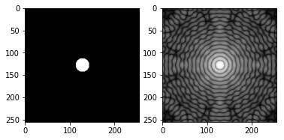
合成影像之傅利葉轉換

Slide 42
合成影像之傅利葉轉換
import matplotlib.pyplot as plt
import matplotlib.cm as cm
from skimage import exposure
import numpy as np
from numpy.fft import *
ar = np.arange(-128,128)
x,y = np.meshgrid(ar,ar)
z= np.sqrt(x**2+y**2)
a = 1/(1+(z/15)*2)
af = fftshift(fft2(a))
af1 = exposure.rescale_intensity(np.log(1+abs(af)), out_range=(0.0, 1.0))
fig = plt.figure()
ax1 = fig.add_subplot(121)
ax1.imshow(a, interpolation='bilinear',cmap=cm.Greys_r)
ax2 = fig.add_subplot(122)
ax2.imshow(af1,interpolation='bilinear', cmap=cm.Greys_r)
plt.show()

Slide 43
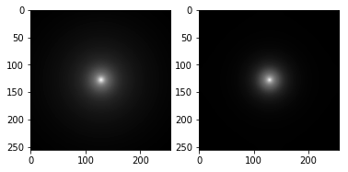
合成影像之傅利葉轉換

Slide 44
Cameraman及其DFT
from skimage import io
from numpy.fft import *
import matplotlib.pyplot as plt
c = io.imread('cameraman.tif')
cf = fftshift(fft2(c))
cf1 = exposure.rescale_intensity(np.log(1+abs(cf)), out_range=(0.0, 1.0))
fig = plt.figure()
ax1 = fig.add_subplot(121)
ax1.imshow(c,cmap='gray')
ax2 = fig.add_subplot(122)
ax2.imshow(cf1, cmap='gray')
plt.show()

Slide 45
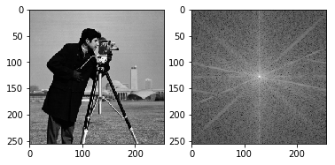
Cameraman及其DFT

Slide 46

頻率域的濾波
理想濾波
  低通濾波

Slide 47
Cameraman及其理想濾波器
from skimage import io
from numpy.fft import *
import numpy as np
import matplotlib.pyplot as plt
c = io.imread('cameraman.tif')
cf = fftshift(fft2(c))
d= 15
ar = np.arange(-128,128)
x,y = np.meshgrid(ar,ar)
f= (x**2+y**2 <d**2)*1
cf1 = cf*f
fig = plt.figure()
ax1 = fig.add_subplot(121)
ax1.imshow(f,cmap='gray')
ax2 = fig.add_subplot(122)
ax2.imshow(np.abs(ifft2(cf1)), cmap='gray')
plt.show()

Slide 48
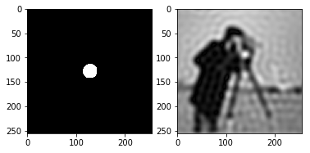
Cameraman及其理想濾波器

Slide 49
Cameraman及其高通濾波器
from skimage import io
from numpy.fft import *
from skimage import exposure
import numpy as np
import matplotlib.pyplot as plt
c = io.imread('cameraman.tif')
cf = fftshift(fft2(c))
ar = np.arange(-128,128)
x,y = np.meshgrid(ar,ar)
z= np.sqrt(x**2+y**2)
f= (z>15)*1
cf1 = cf*f
cffft = exposure.rescale_intensity(np.log(1+abs(cf1)), out_range=(0.0, 1.0))
fig = plt.figure()
ax1 = fig.add_subplot(121)
ax1.imshow(cffft,cmap='gray')
ax2 = fig.add_subplot(122)
ax2.imshow(np.abs(ifft2(cf1)), cmap='gray')
plt.show()

Slide 50
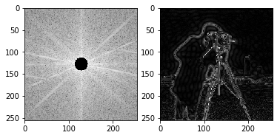
Cameraman及其高通濾波器

Slide 51
Cameraman及其低通濾波器
from skimage import io
from numpy.fft import *
from skimage import exposure
import numpy as np
import matplotlib.pyplot as plt
c = io.imread('cameraman.tif')
cf = fftshift(fft2(c))
ar = np.arange(-128,128)
x,y = np.meshgrid(ar,ar)
z= np.sqrt(x**2+y**2)
f= (z<15)*1
cf1 = cf*f
cffft = exposure.rescale_intensity(np.log(1+abs(cf1)), out_range=(0.0, 1.0))
fig = plt.figure()
ax1 = fig.add_subplot(121)
ax1.imshow(cffft,cmap='gray')
ax2 = fig.add_subplot(122)
ax2.imshow(np.abs(ifft2(cf1)), cmap='gray')
plt.show()

Slide 52
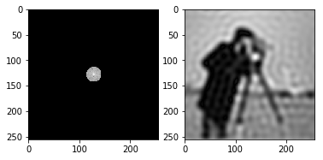
Cameraman及其低通濾波器
D = 15

Slide 53
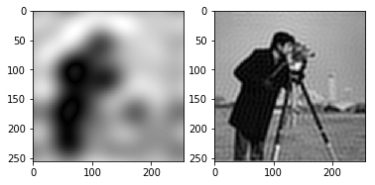
Cameraman及其低通濾波器
D = 5
D = 30

Slide 54
Butterworth 濾波
  理想濾波器直接切除傅利葉轉換距中心某個距離外的部分。
  這種截頻點的使用十分方便，但缺點是結果會產生不必要的瑕疵（波紋）。
  要避免這種現象，可使用截頻點較不銳利的圓形當作濾波矩陣。

Slide 55

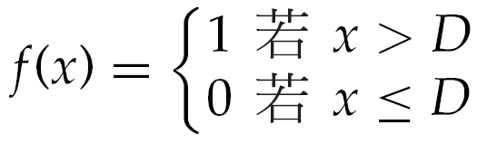
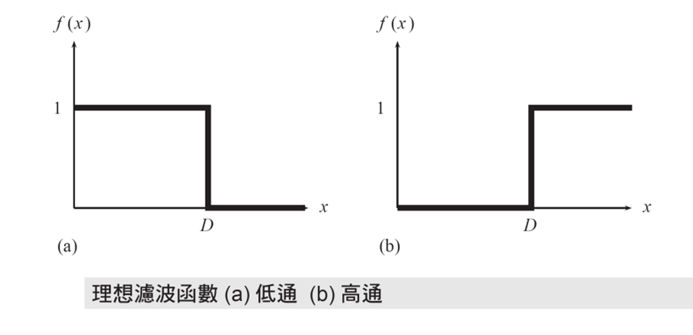
理想濾波函數

Slide 56


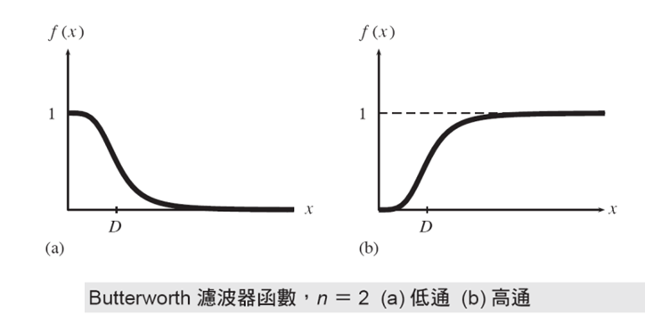
Butterworth 濾波函數

Slide 57
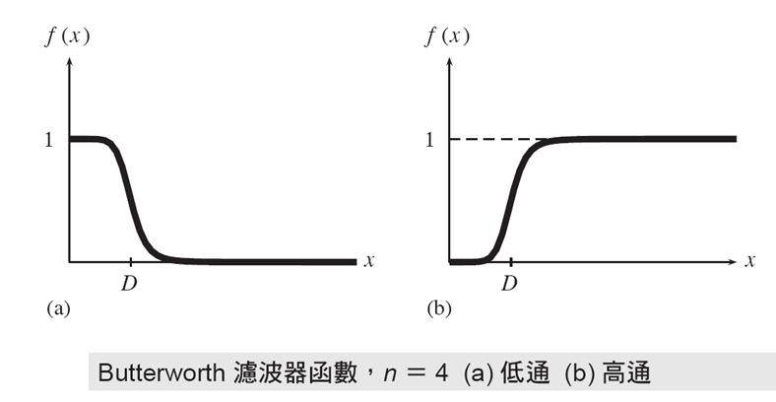
Butterworth 濾波函數

Slide 58
低通Butterworth 濾波
from skimage import io
from numpy.fft import *
from skimage import exposure
import numpy as np
import matplotlib.pyplot as plt
c = io.imread('cameraman.tif')
cf = fftshift(fft2(c))
ar = np.arange(-128,128)
x,y = np.meshgrid(ar,ar)
D=15.0
bl = 1.0/(1.0+((x**2+y**2)/D**2)**2)
cfbl = cf*bl
cfblfft = exposure.rescale_intensity(np.log(1+abs(cfbl)), out_range=(0.0, 1.0))
fig = plt.figure()
ax1 = fig.add_subplot(121)
ax1.imshow(cfblfft,cmap='gray')
ax2 = fig.add_subplot(122)
ax2.imshow(np.abs(ifft2(cfbl)), cmap='gray')
plt.show()

Slide 59
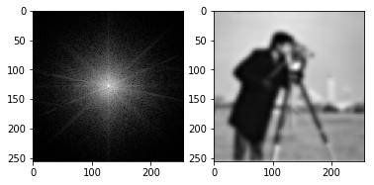
低通Butterworth 濾波

Slide 60
高通Butterworth 濾波
from skimage import io
from numpy.fft import *
from skimage import exposure
import numpy as np
import matplotlib.pyplot as plt
c = io.imread('cameraman.tif')
cf = fftshift(fft2(c))
ar = np.arange(-128,128)
x,y = np.meshgrid(ar,ar)
D=15.0
bh = 1-1.0/(1.0+((x**2+y**2)/D**2)**2)
cfbh = cf*bh
cfbhfft = exposure.rescale_intensity(np.log(1+abs(cfbh)), out_range=(0.0, 1.0))
fig = plt.figure()
ax1 = fig.add_subplot(121)
ax1.imshow(cfbhfft,cmap='gray')
ax2 = fig.add_subplot(122)
ax2.imshow(np.abs(ifft2(cfbh)), cmap='gray')
plt.show()

Slide 61
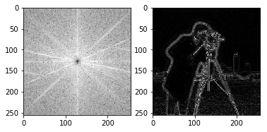
高通Butterworth 濾波

Slide 62
低通高斯濾波
from skimage import io
from numpy.fft import *
from skimage import exposure
import numpy as np
import matplotlib.pyplot as plt
c = io.imread('cameraman.tif')
cf = fftshift(fft2(c))
ar = np.arange(-128,128)
x,y = np.meshgrid(ar,ar)
sigma=10.0
gl = np.exp(-(x**2+y**2)/sigma**2)
cfgl = cf*gl
cfglfft = exposure.rescale_intensity(np.log(1+abs(cfgl)), out_range=(0.0, 1.0))
fig = plt.figure()
ax1 = fig.add_subplot(121)
ax1.imshow(cfglfft,cmap='gray')
ax2 = fig.add_subplot(122)
ax2.imshow(np.abs(ifft2(cfgl)), cmap='gray')
plt.show()

Slide 63


低通高斯濾波
sigma=10
sigma=30

Slide 64
高通高斯濾波
from skimage import io
from numpy.fft import *
from skimage import exposure
import numpy as np
import matplotlib.pyplot as plt
c = io.imread('cameraman.tif')
cf = fftshift(fft2(c))
ar = np.arange(-128,128)
x,y = np.meshgrid(ar,ar)
sigma=30.0
gh = 1.0-np.exp(-(x**2+y**2)/sigma**2)
cfgh = cf*gh
cfghfft = exposure.rescale_intensity(np.log(1+abs(cfgh)), out_range=(0.0, 1.0))
fig = plt.figure()
ax1 = fig.add_subplot(121)
ax1.imshow(cfghfft,cmap='gray')
ax2 = fig.add_subplot(122)
ax2.imshow(np.abs(ifft2(cfgh)), cmap='gray')
plt.show()

Slide 65


高通高斯濾波
sigma=10
sigma=30

Slide 66


同態濾波
i (x, y) 為照明（illumination），r(x, y) 為反射（reflectance）

Slide 67

同態濾波的簡化流程

Slide 68
同態濾波器
from skimage import io,util
from scipy.fftpack import fft2, ifft2, fftshift
from skimage import exposure
import numpy as np
import matplotlib.pyplot as plt
def homfilt(im, cutoff,order, lowgain, highgain):
u=util.img_as_ubyte(im)
u[np.where(u==0)] =1
lg = np.log(u.astype(float))
ft = fftshift(fft2(lg))
rows, cols = im.shape
rr = np.arange(-(rows//2),(rows+1)//2, 1.0)
cr = np.arange(-(cols//2),(cols+1)//2, 1.0)
y,x = np.meshgrid(cr,rr)
bl = 1.0/(1.0+0.414*((x*x+y*y)/cutoff**2)+order)
f= lowgain + (highgain-lowgain)*(1.0-bl)
b= f*ft
lb = abs(ifft2(b))
return np.exp(lb),f

Slide 69
同態濾波器
n =io.imread('newborn.tif')
ns = util.img_as_float(n)
ar = range(255)
x,y = np.meshgrid(ar,ar)
nx = ns*(0.5+0.4*np.sin((1.3*x+0.7*y-50)/16))
nh,f = homfilt(nx,10,2,0.5,2)
cfghfft = exposure.rescale_intensity(np.log(1+abs(f)), out_range=(0.0, 1.0))
fig = plt.figure()
ax1 = fig.add_subplot(221)
ax1.imshow(n,cmap='gray')
ax2 = fig.add_subplot(222)
ax2.imshow(nx,cmap='gray')
ax3 = fig.add_subplot(223)
ax3.imshow(f,cmap='gray')
ax4 = fig.add_subplot(224)
ax4.imshow(nh/16,vmax = 16, cmap='gray')
plt.show()

Slide 70

同態濾波器
正弦波
破壞之
結果
原圖
同態濾波器
同態濾波
結果

Slide 71
同態濾波器

Slide 72
同態濾波器
n =rgb2gray(io.imread('arch.tif'))
nh,f = homfilt(n,10,2,0.5,2)
fig = plt.figure()
ax1 = fig.add_subplot(121)
ax1.imshow(n,cmap='gray')
ax2 = fig.add_subplot(122)
ax2.imshow(nh/16,vmax = 16,cmap='gray')
plt.show()

Slide 73

同態濾波器

Slide 74
實習項目7
使用FFT製作Gaussian、 Butterworth濾波器之效能比較
  開啟Lena.png影像
  製作一Python程式，使用FFT製作Gaussian濾波器
  製作一Python程式，使用FFT製作Butterworth濾波器
  比較上述兩種做法的執行結果差異及執行速度
  撰寫報告，上Tronclass 繳交

Slide 75
Any Questions?

